Slide 1
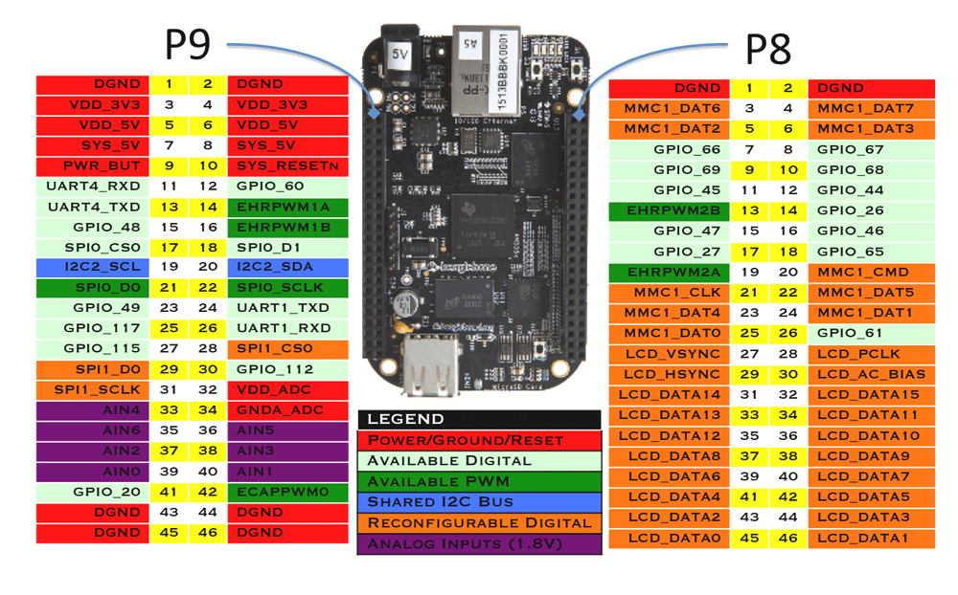
General Knowledge

Slide 2
Agenda
Giới thiệu về Makefile
Quá trình biên dịch một chương trình C
Static Lib và Shared Lib

Slide 3
Makefile
Makefile là gì?
Make file là một script bên trong có chứa các thông tin:
Cấu trúc của một project(file, dependency).
Các command line dùng để tạo-hủy file.
Chương trình make sẽ đọc nội dung trong Makefile
và thực thi nó.

Slide 4
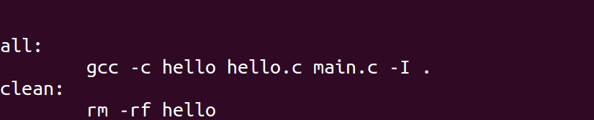
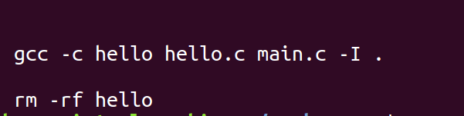
INTRODUCTION
Makefile:
Shell/Bash:

Slide 5
Makefile
Cấu trúc của một Makefile.
Target
Dependences
hellomake : hello.c main.c
gcc –o hellomake hello.c main.c –I.
Rule
Tab
Action
Notes:
- Nguyên lý hoạt động của Makefile.
+ file name <Makefile, makefile, abc.mk>

Slide 6
Bài Tập Makefile
Bài tập 1:
Dựa vào mã nguồn được cung cấp. Hãy thực hiện
build ra file thực thi bằng cách sử dụng Makefile.
Lưu ý: 3 file chính là main.cpp, wpa.cpp, wpa.hpp được
viết bằng ngôn ngữ C++. Các file còn lại đều được viết
bằng ngôn ngữ C.
Notes:
https://github.com/Phongsv97/wpa_ctrl.git

Slide 7
Compiling a C program
1. Giai đoạn tiền xử lý (Pre-processing)
Loại bỏ comments
Mở rộng các macros
Mở rộng các include file
Biên dịch các câu lệnh điều kiện
Kết quả thu được sau bước này là một file “.i”

Slide 8
Compiling a C program
2. Giai đoạn dịch ngôn ngữ bậc cao sang asm (Compilation)
Ở giai đoạn này, mã nguồn sẽ tiếp tục thực hiện biên dịch từ file “.i” thu được ở bước trước thành một file “.s” (assembly).

Slide 9
Compiling a C program
3. Giai đoạn dịch asm sang mã máy (Assembly)
File “.s” ở giai đoạn trước tiếp tục được sử dụng cho giai đoạn này.
Thông qua assembler, output mà chúng ta thu được là một file “.o”. Đây là file chứa các chỉ lệnh cấp độ ngôn ngữ máy (machine language).

Slide 10
Compiling a C program
4. Giai đoạn Linker (Linking)
Mỗi một file “.o” thu được ở gian đoạn Assembly là một phần của chương trình.
Ở giai đoạn linking sẽ liên kết chúng để thu được một file thực thi hoàn chỉnh.

Slide 11
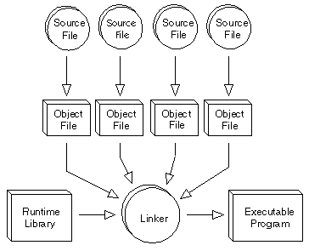
Static Lib and Share Lib
Thư viện là một tập hợp các đoạn mã được biên dịch sẵn để có thể được sử dụng lại trong một chương trình.
Được chia ra làm 2 loại:
Static lib
Shared lib

Slide 12
Static Lib and Shared Lib
Properties | Static Library | Shared Library
Linking time | Tất cả các modules trong thư viện sẽ được copy vào trong file thực thi tại thời điểm biên dịch (compile time). Khi chương trình được load vào bộ nhớ, OS chỉ đặt một file thực thi duy nhất bao gồm source code và thư viện được link (Static linking) | Trong khi đó, shared lib được sử dụng trong quá trình link khi mà cả file thực thi và file thư viện đều được load vào bộ nhớ (runtime). Một shared lib có thể được nhiều chương trình sử dụng. (Dynamic linking).
Size | Sử dụng static lib tốn nhiều bộ nhớ hơn shared lib. | Sử dụng shared lib tốn ít bộ nhớ hơn vì chỉ có duy nhất một bản sao trong bộ nhớ.
External File changes | File thực thi cần phải recompile lại bất cứ khi nào có sự thay đổi trong static lib. | Đối với shared lib, không cần phải biên dịch lại file thực thi.
Time | Mất nhiều thời gian hơn để thực thi. | Sử dụng shared lib tốn ít thời gian hơn để thực thi vì thư viện nằm sẵn trong bộ nhớ.
Notes:
https://renenyffenegger.ch/notes/development/languages/C-C-plus-plus/GCC/create-libraries/index
https://www.geeksforgeeks.org/difference-between-static-and-shared-libraries/
https://www.quora.com/What-is-the-difference-between-static-and-dynamic-linking
Compile Time - here we need to tell the linker to scan the shared library while building the executable program, so it will be convinced that no symbols are missing. It will not really take the object files from the shared library and insert them into the program.
Run Time - when we run the program, we need to tell the system's dynamic loader (the process in charge of automatically loading and linking shared libraries into the running process) where to find our shared library.

Slide 13
Static Lib and Shared Lib
Bài tập 2: Tạo một static library
Bài tập 3: Tạo một static shared lib

Slide 14
Conclusion
Nắm được vai trò và cách viết Makefile.
4 quá trình biên dịch một chương trình C.
Static Lib && Shared Lib và cách tạo ra chúng.

